Slide 1
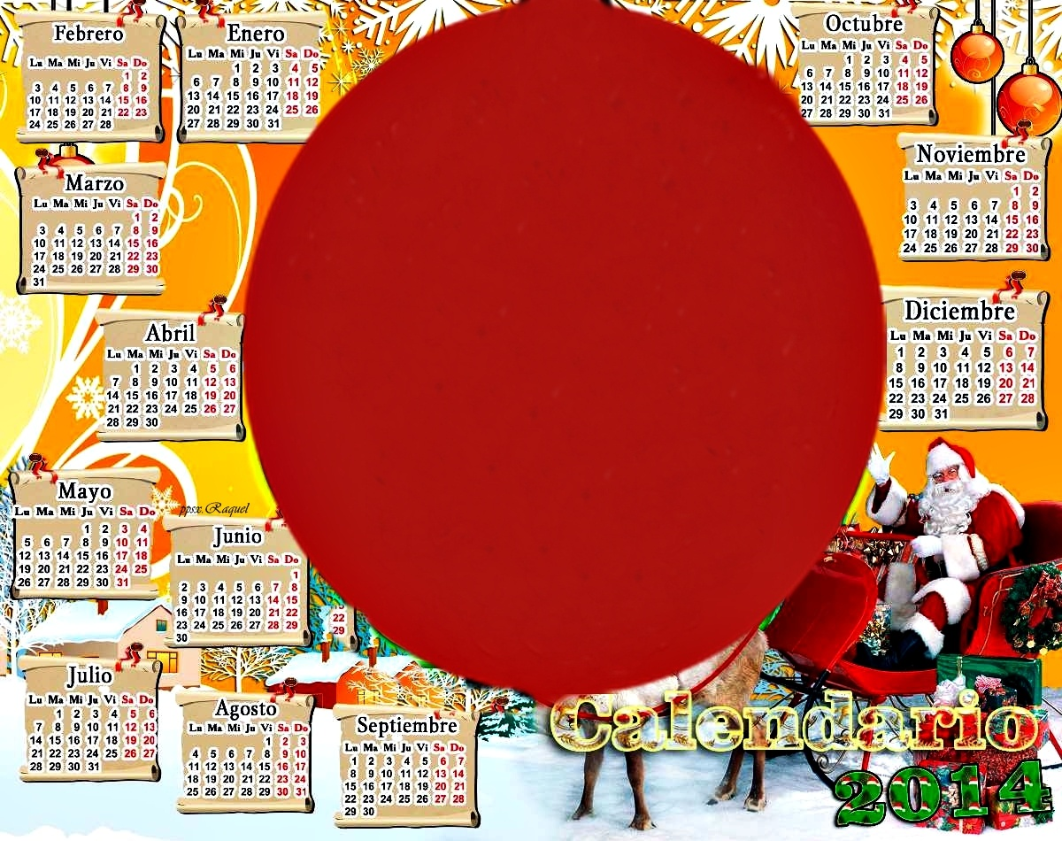









Slide 2


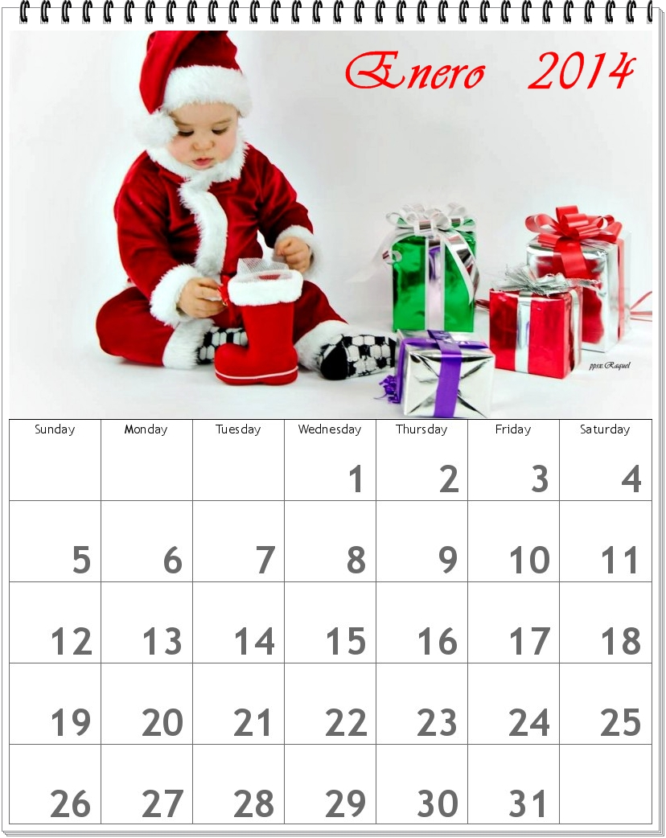

Slide 3


Slide 4


Slide 5
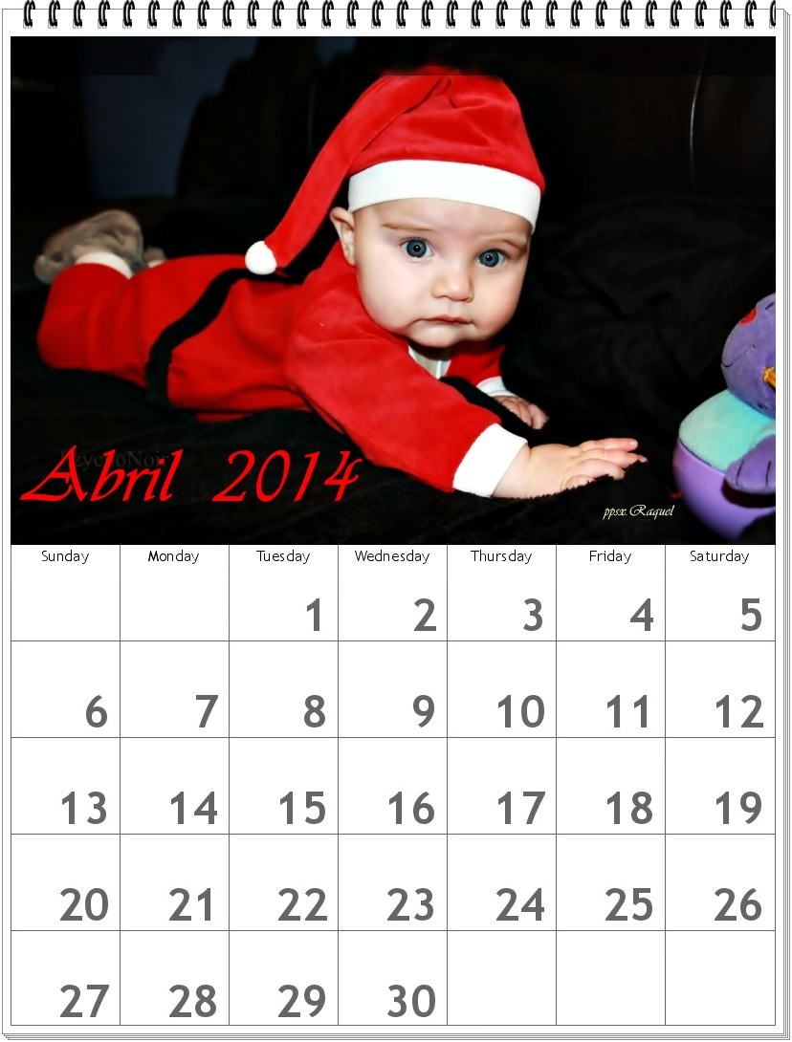

Slide 6
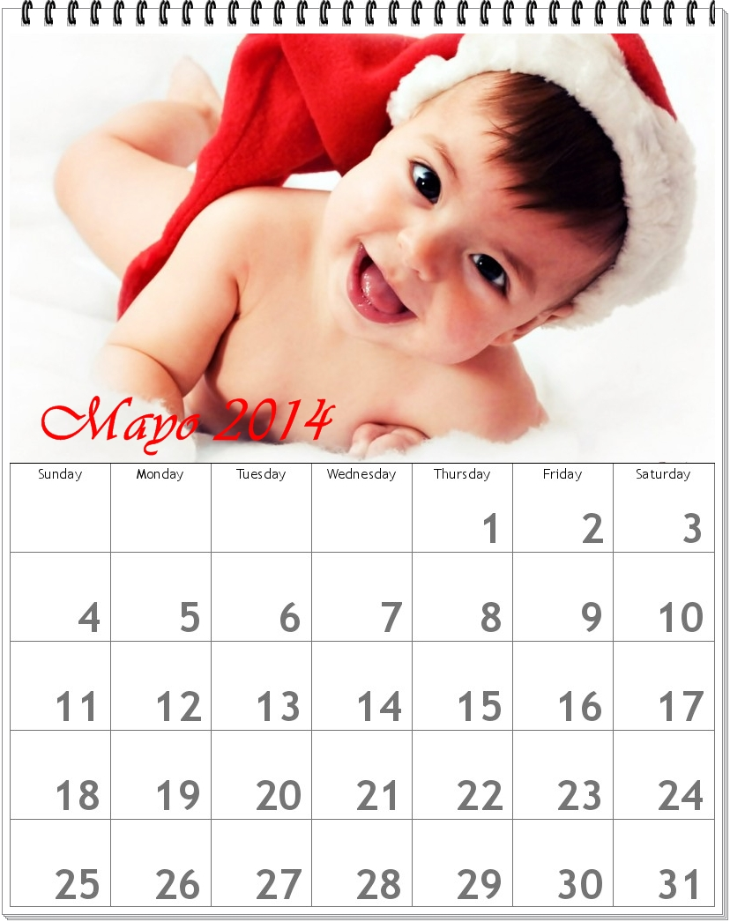

Slide 7
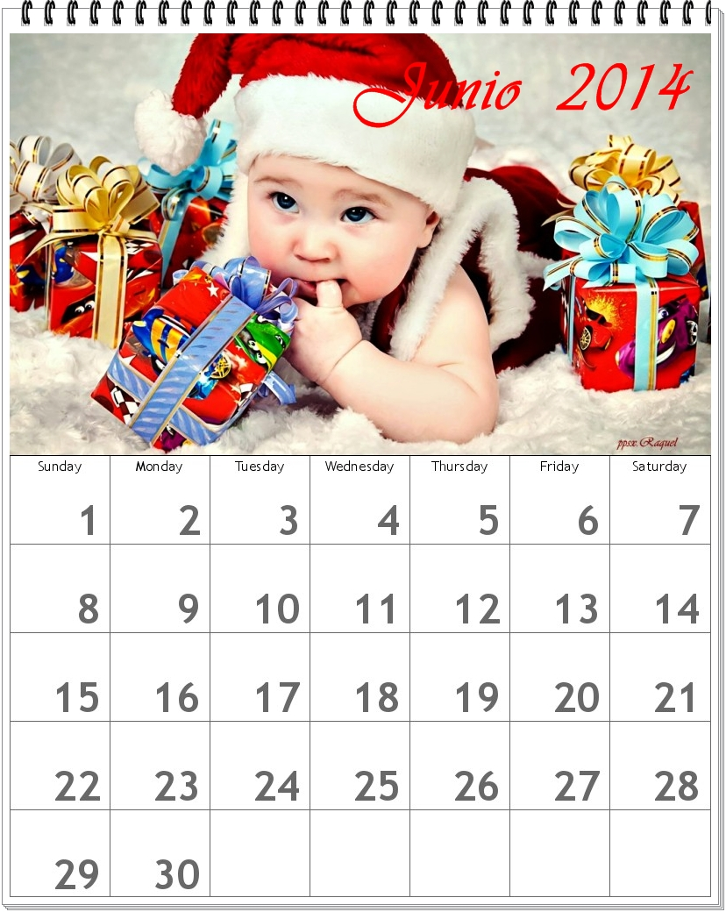

Slide 8


Slide 9
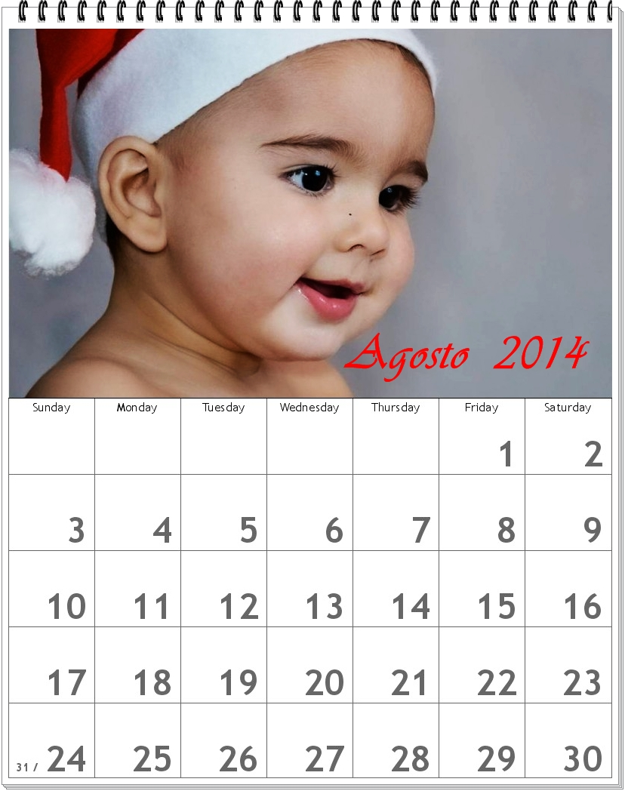

Slide 10
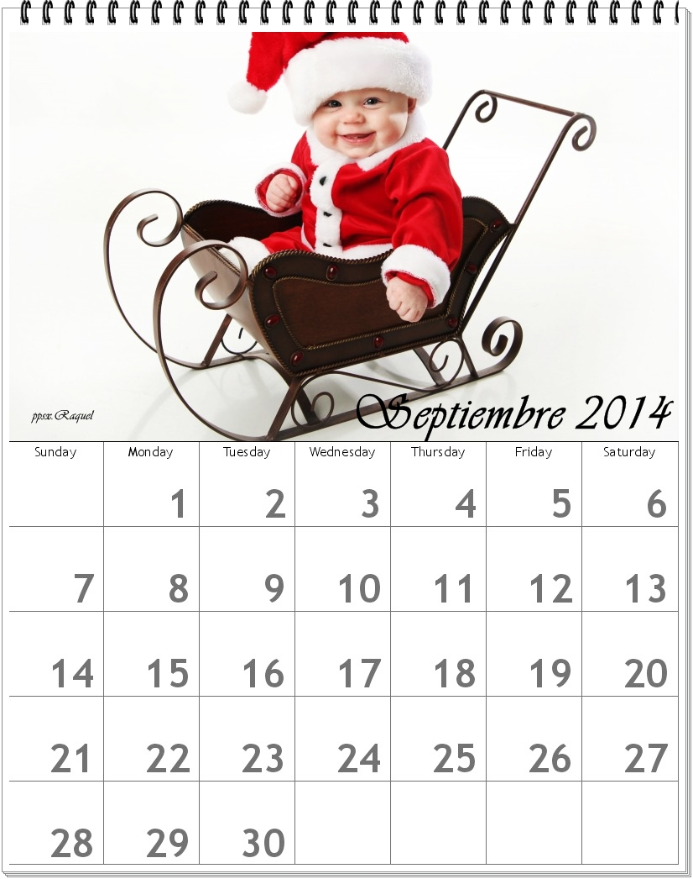

Slide 11
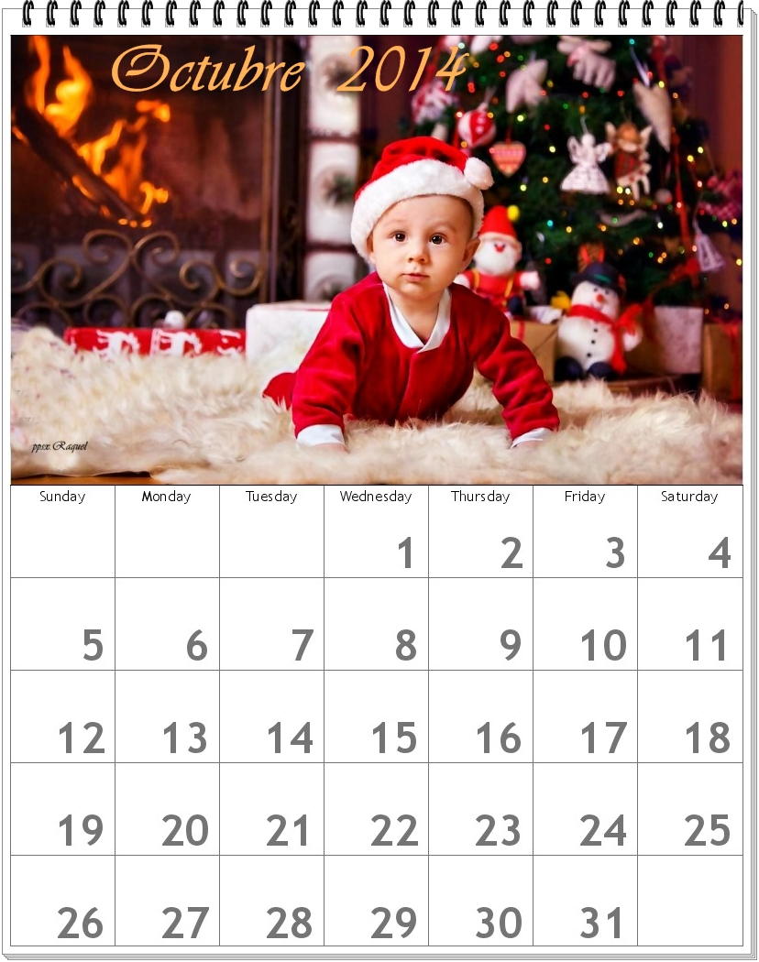

Slide 12
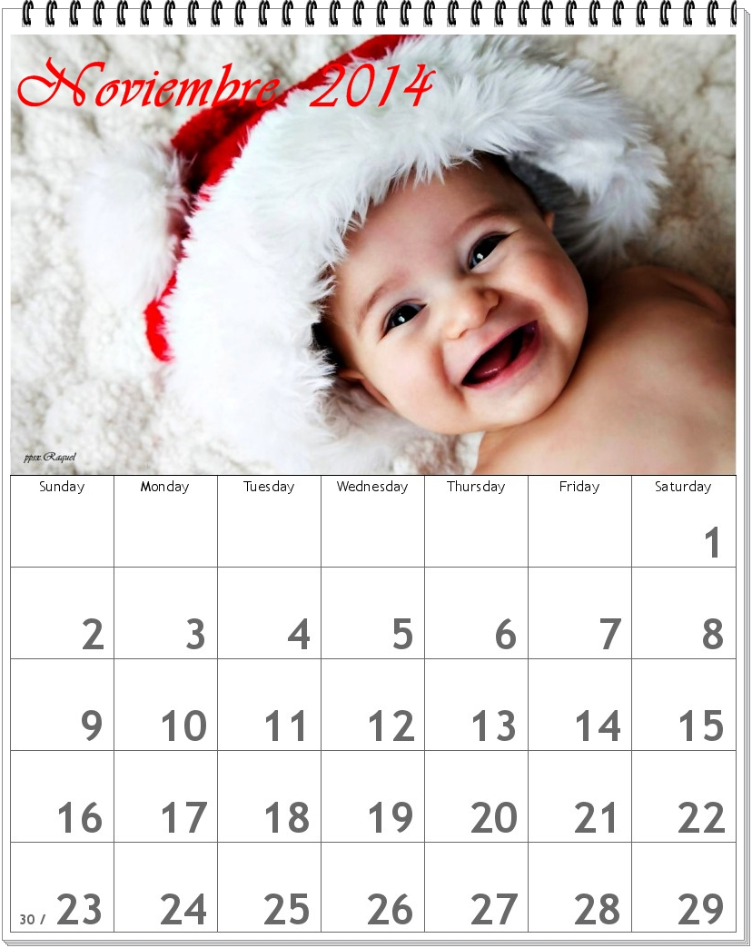

Slide 13
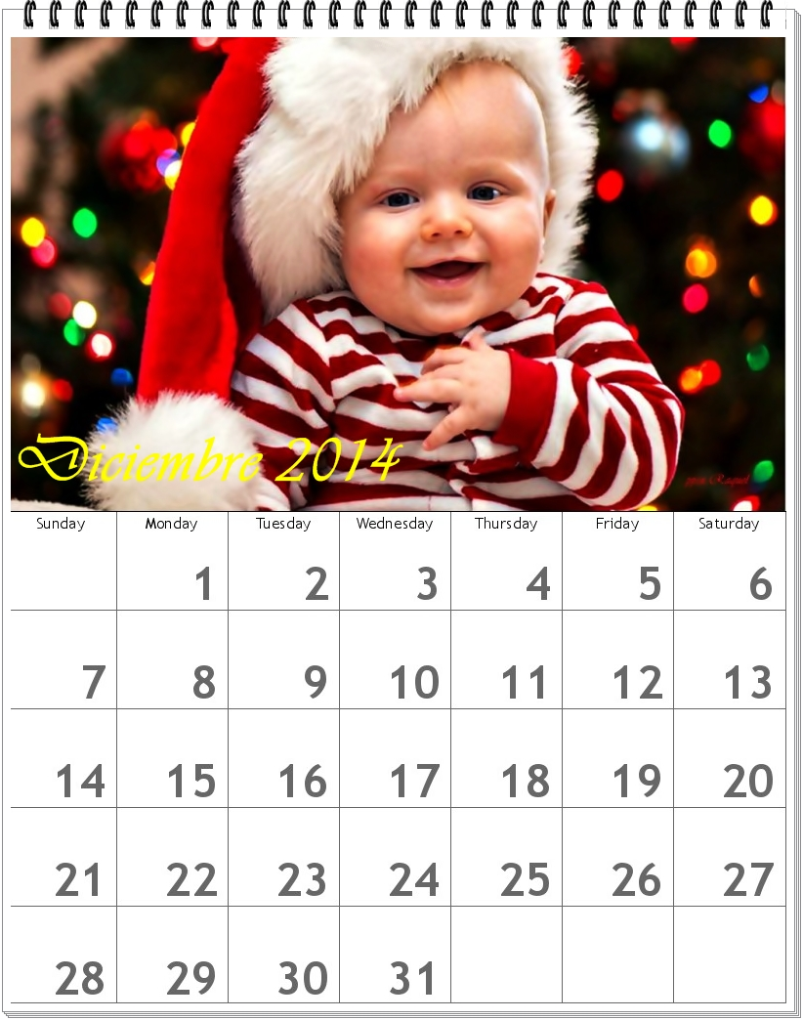

Slide 14







Mi deseo es que cada día del nuevo año sigamos compartiendo amistad y pps
Un gran abrazo a los administradores ,a los moderadores ,colaboradores y visitantes de nuestra hermosa web de Mispps ,Una felíz Navidad a todos y a cada uno
un fuerte abrazo

Slide 15




Accede a la sección que desees desde aquí:
PPS Exclusivos
Dedicatorias | Fechas Especiales | Graciosos | Historia y arte | Lugares | Musicales
Naturaleza y Ciencias | Política | Reflexión | Religiosos | Románticos | Salud
Si deseas recibir pps periódicamente en tu correo electrónico subscríbete aquí:

